Slide 1
Гармонические колебания.
Решение задач

Slide 2
1. Шарик, подвешенный на пружине, сместили на 0,01 м от положения равновесия и отпустили. За какое время шарик пройдет путь 0,48 м, если частота его колебаний равна 5 Гц? (2,4 с)

Slide 3
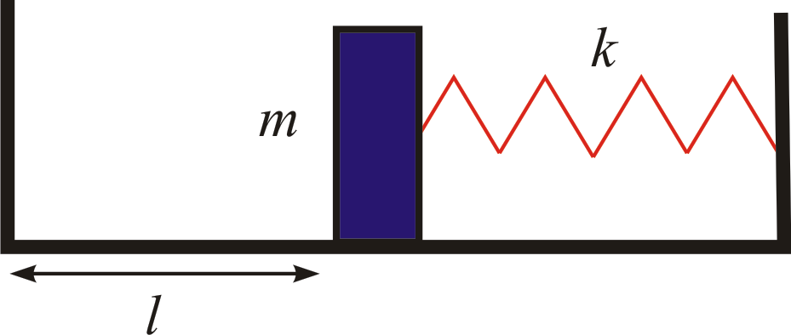
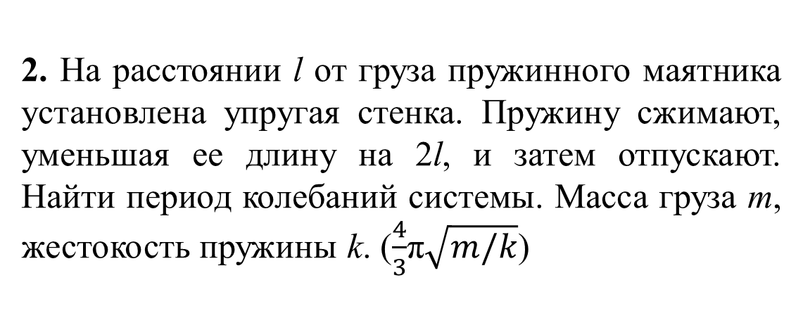
2. На расстоянии l от груза пружинного маятника установлена упругая стенка. Пружину сжимают, уменьшая ее длину на 2l, и затем отпускают. Найти период колебаний системы. Масса груза m, жестокость пружины k. ($\frac{4}{3}$π$\sqrt{m/k}$)

Slide 4
3. Тело массой 1,44 кг лежит на гладком столе и прикреплено к вертикальной стене пружиной. Такой маятник имеет круговую частоту колебаний 7 рад/с. В тело попадает и застревает в нем пуля массой 0,21 кг, летящая горизонтально со скоростью 5,5 м/с вдоль пружины. Определить амплитуду возникших колебаний. (1 м)

Slide 5
4. Груз, совершающий гармонические колебания, проходя положение равновесия, абсолютно неупруго столкнулся с неподвижным грузом такой же массы. Как при этом изменилась амплитуда колебаний? (Уменьшилась в 1,4 раза)

Slide 6
5. К маятнику АВ с шариком массой М подвешен маятник ВС с шариком массой m. Точка А совершает горизонтальные колебания с периодом Т. Найти длину нити ВС, если нить АВ все время остается вертикальной. (gT²(M + m)/4π²M)

Slide 7
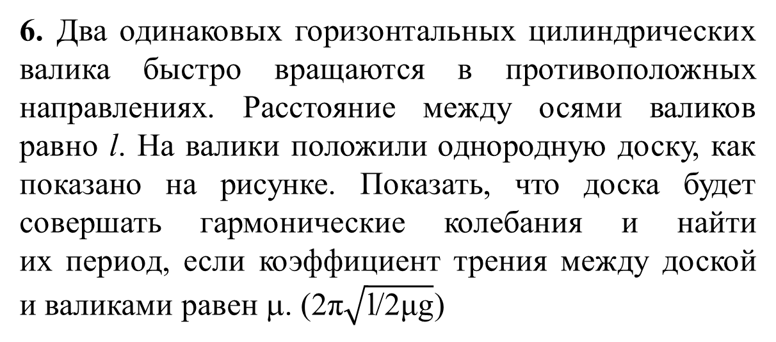
6. Два одинаковых горизонтальных цилиндрических валика быстро вращаются в противоположных направлениях. Расстояние между осями валиков равно l. На валики положили однородную доску, как показано на рисунке. Показать, что доска будет совершать гармонические колебания и найти их период, если коэффициент трения между доской и валиками равен μ. (2π$\sqrt{\text{l}\text{/2}\text{μ}\text{g}}$)

Slide 8
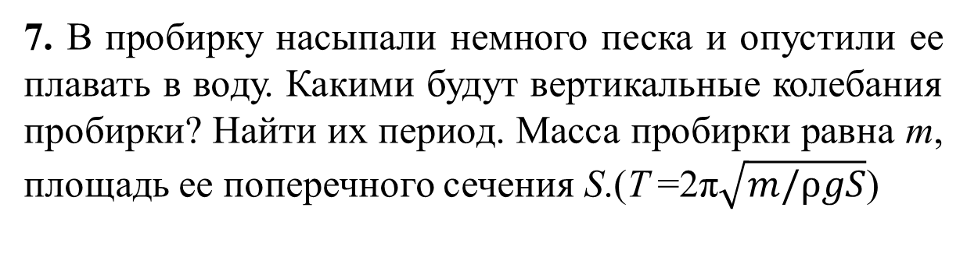
7. В пробирку насыпали немного песка и опустили ее плавать в воду. Какими будут вертикальные колебания пробирки? Найти их период. Масса пробирки равна m, площадь ее поперечного сечения S.(T =2π$\sqrt{m/ρgS}$)

